Slide 1
第7課文法ノート
Spring 2023
相川

Slide 2
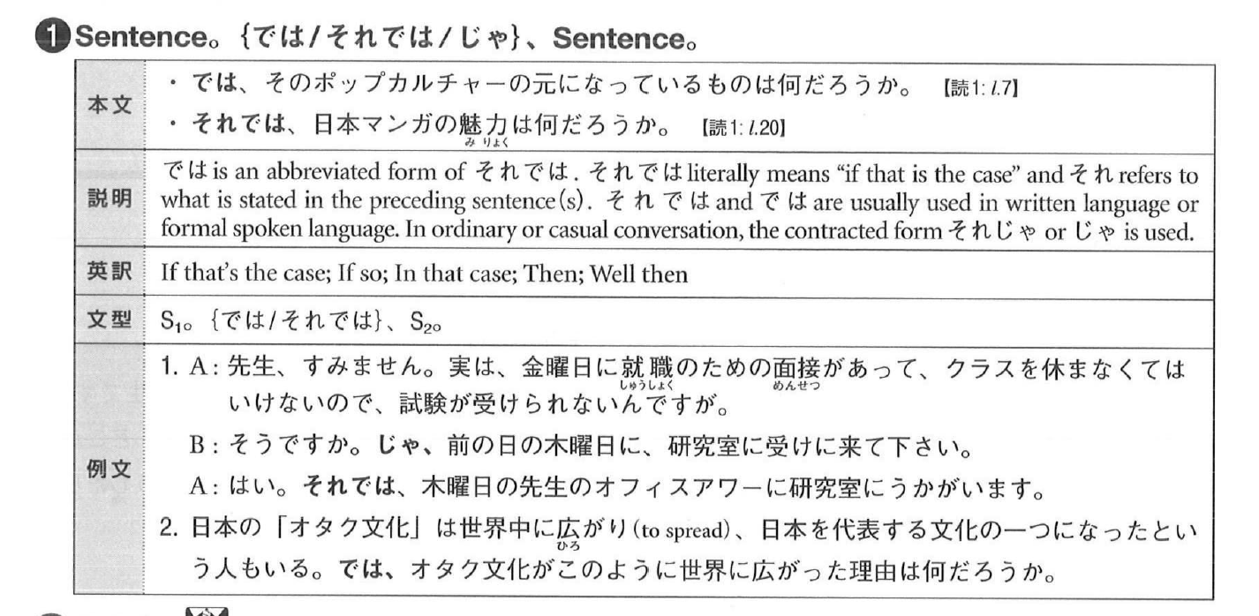
1. Sentence。 では、それでは、じゃ、….
© Kurosio Publishers. All rights reserved. This content is excluded from our Creative Commons license. For more information, see https://ocw.mit.edu/help/faq-fair-use/

Slide 3
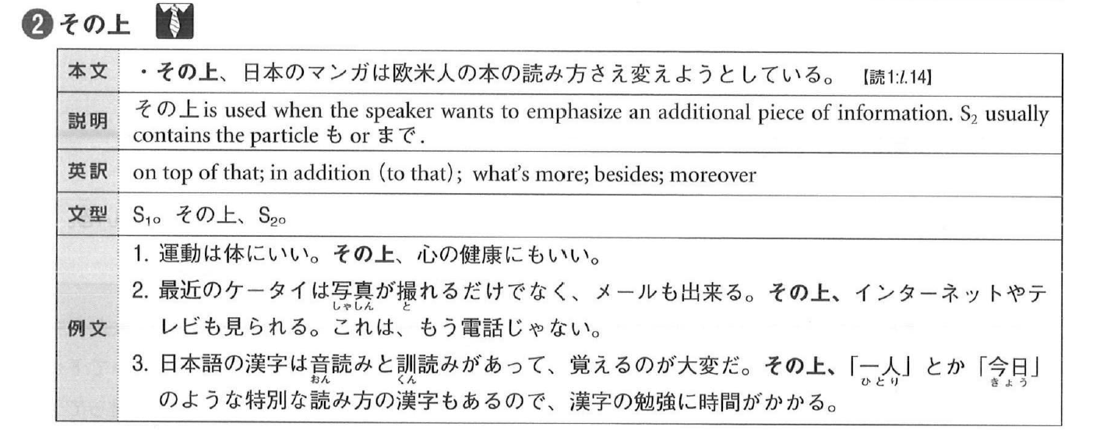
© Kurosio Publishers. All rights reserved. This content is excluded from our Creative Commons license. For more information, see https://ocw.mit.edu/help/faq-fair-use/

Slide 4
[練習] その上 (in addition; on top of that); besides; moreover
MITの学生は、頭がいい。＿＿＿＿＿＿＿＿
MITの授業は、宿題が難しい。＿＿＿＿＿＿＿
ボストンは、物価が高い。 ＿＿＿＿＿＿＿
私の寮は、静かだ。＿＿＿＿＿＿＿＿

Slide 5
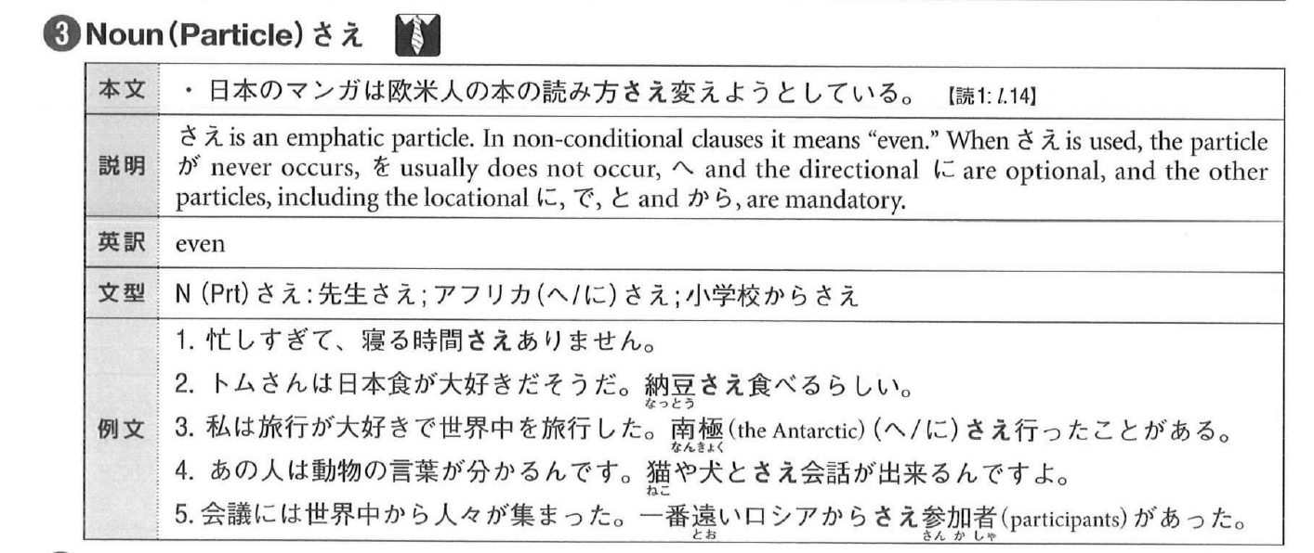
3. Noun (particle) さえ
(Review: Case markers vs. Particles) case markers {は、が、を} particles {で、と、に、から、まで…etc.} (cf. も、ばかり)
© Kurosio Publishers. All rights reserved. This content is excluded from our Creative Commons license. For more information, see https://ocw.mit.edu/help/faq-fair-use/

Slide 6
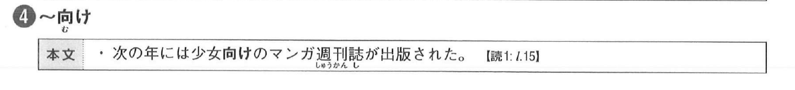
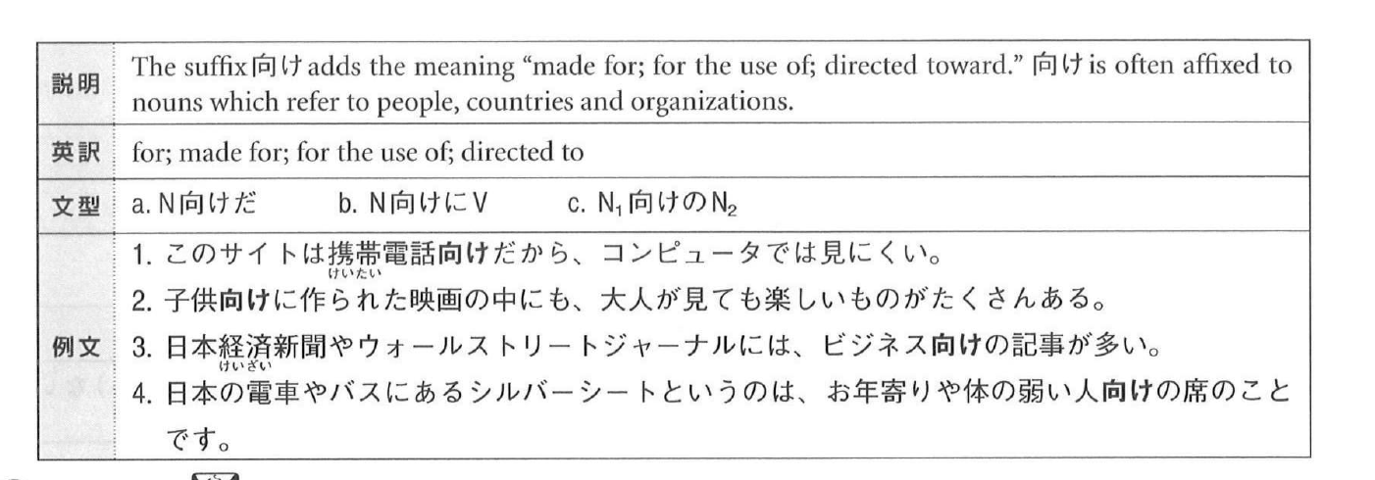
4. ~向け (made for; for the use of)
Xは, N向けだ (これは、子供向けだ）
N向けにverb (adverb)（この本は、子供向けに作った。）
N向けのNoun （これは、子供向けの本だ。）
© Kurosio Publishers. All rights reserved. This content is excluded from our Creative Commons license. For more information, see https://ocw.mit.edu/help/faq-fair-use/

Slide 7
4. ~向け
子供向けのもの
学生向け
外国人向け
ビシネス向け
女性向け
サラリーマン向け
お年寄り向け
＊相川先生向けの手紙

Slide 8
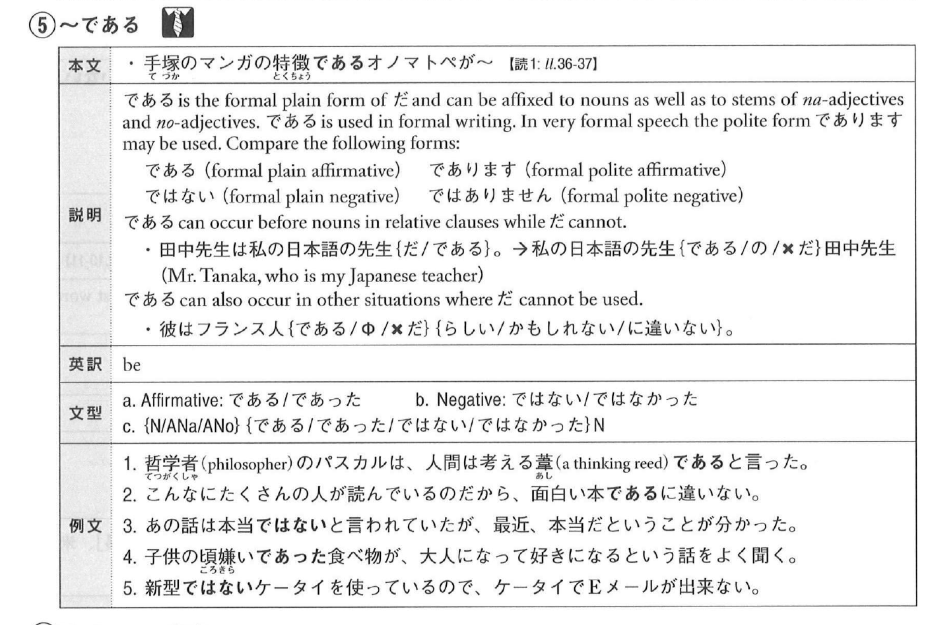
© Kurosio Publishers. All rights reserved. This content is excluded from our Creative Commons license. For more information, see https://ocw.mit.edu/help/faq-fair-use/

Slide 9
5. ~である （だ体 vs. である体の違いの復習)
この小説は、面白い。（ *面白いである、 *面白いだ）
この仕事は、大変だ。（大変である/大変ではない/cf. 大変じゃない）
夏目漱石は、有名だ。（有名である）
漱石は、小説家だ。（小説家である）
この論文には、大変興味がある。（*興味だ、 *興味である）
[Relative clause である/であった/ではない/ではなかった/だ] Noun
である can occur before nouns in relative clauses but だ cannot.
  私の日本語の先生{である/の/*だ}田中先生
  人口が少ない {である/だ/な｝街（まち）
  宿題が大変 {である/だ/な｝授業
[Extra: である can occur in other situations where だ cannot occur]
彼は、フランス人{である/nothing/*だ}かもしれない。

Slide 10
….人間は考える葦（あし）であると言った。
人間は考える葦（あし）だと言った。
….面白い本であるに違いない。
….面白い本に違いない。(だ)
子供の頃(ころ)嫌いであった食べ物が、….
子供の頃(ころ)嫌いだった食べ物が、….
新型ではないケータイをつかっているので、…..
新型じゃないケータイをつかっているので、…..

Slide 11
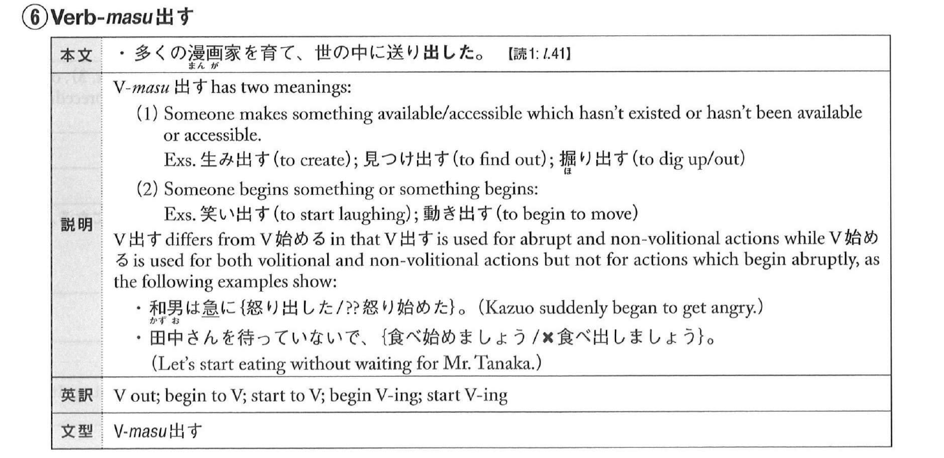
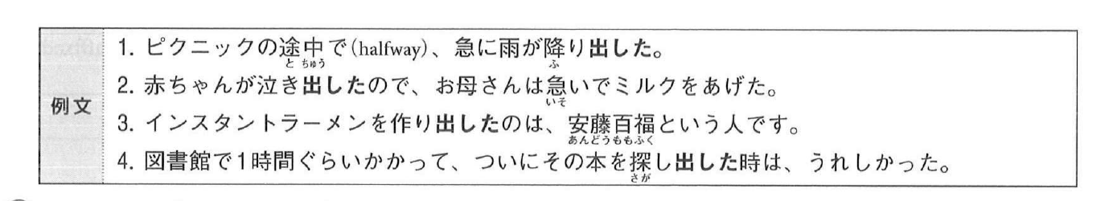
© Kurosio Publishers. All rights reserved. This content is excluded from our Creative Commons license. For more information, see https://ocw.mit.edu/help/faq-fair-use/

Slide 12
6. V-stem + 出す (cf. V-stem + 始める）
出す: (something new starts happening from nothing; abrupt and non-volitional)
始める: (not abrupt; both volitional and non-volitional are ok)
*そろそろ、本を読み出そう。/本を読み始めよう。
But for natural phenomena, both are quite exchangeable.
雨が降り出した。降り始めた。
花が咲きだした。咲き始めた。

Slide 13
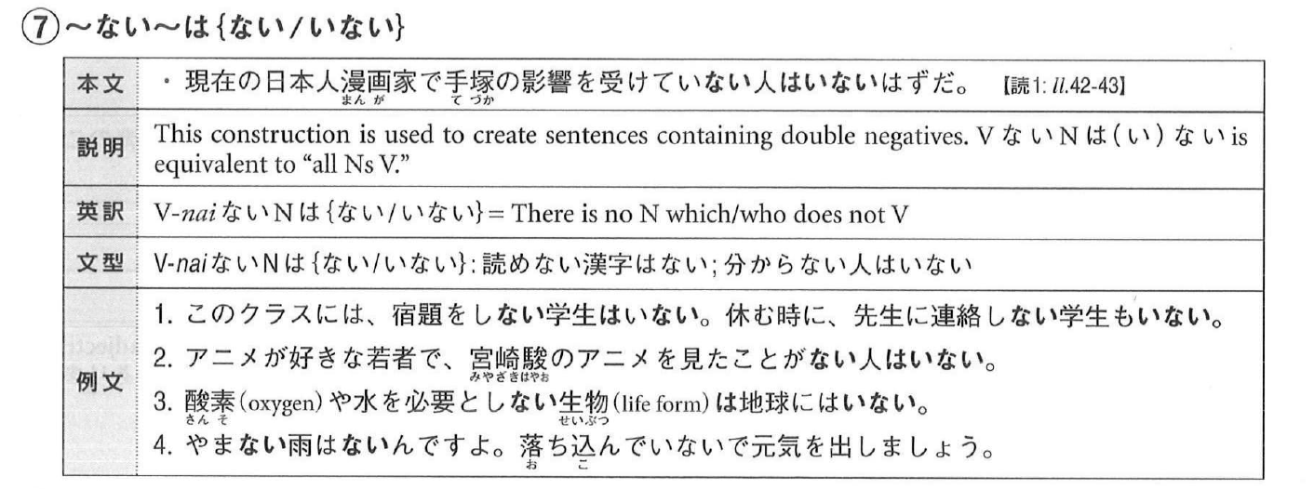
© Kurosio Publishers. All rights reserved. This content is excluded from our Creative Commons license. For more information, see https://ocw.mit.edu/help/faq-fair-use/

Slide 14
7. ~ない~はない/いない(double negative)
日本語のクラスには、宿題をしない学生はいない。
MITには、………….いない。(everyone would understand computer)
日本人で、………. いないだろう。(everyone would eat sushi)
日本人で、………..ないだろう。(everyone knows Natsume Soseki)

Slide 15
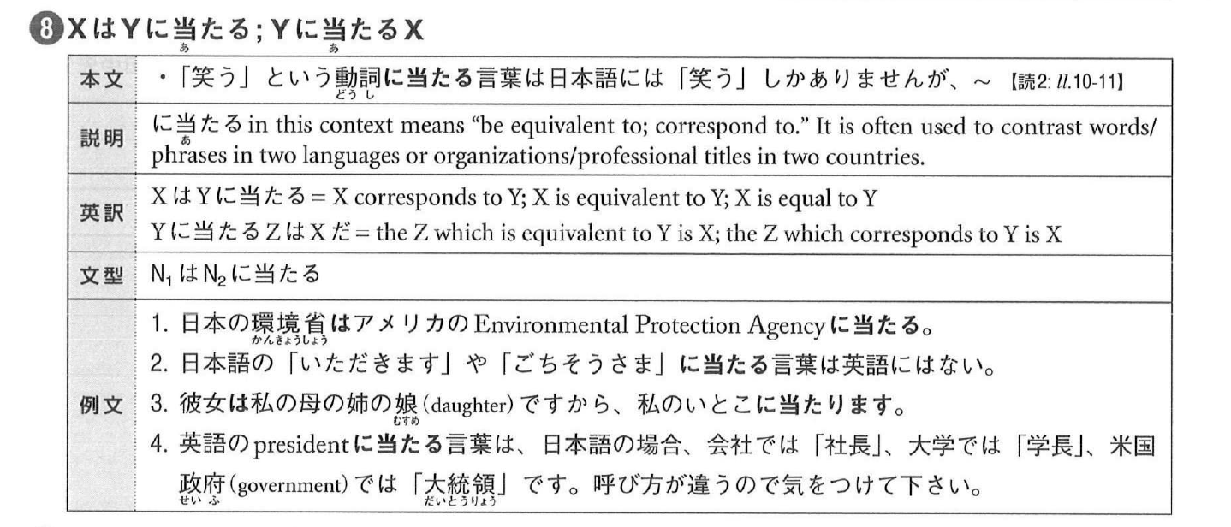
© Kurosio Publishers. All rights reserved. This content is excluded from our Creative Commons license. For more information, see https://ocw.mit.edu/help/faq-fair-use/

Slide 16
8. XはYに当たる；Yに当たるX
単位：
１メートルは、__________に当たる。
１キロは、＿＿＿＿パウンドに当たる。
１ドルは、________円にあたる。
日本の東工大は、アメリカのMITに当たる。
日本語の「がんばって！」に当たる言葉は、英語にはない。

Slide 17
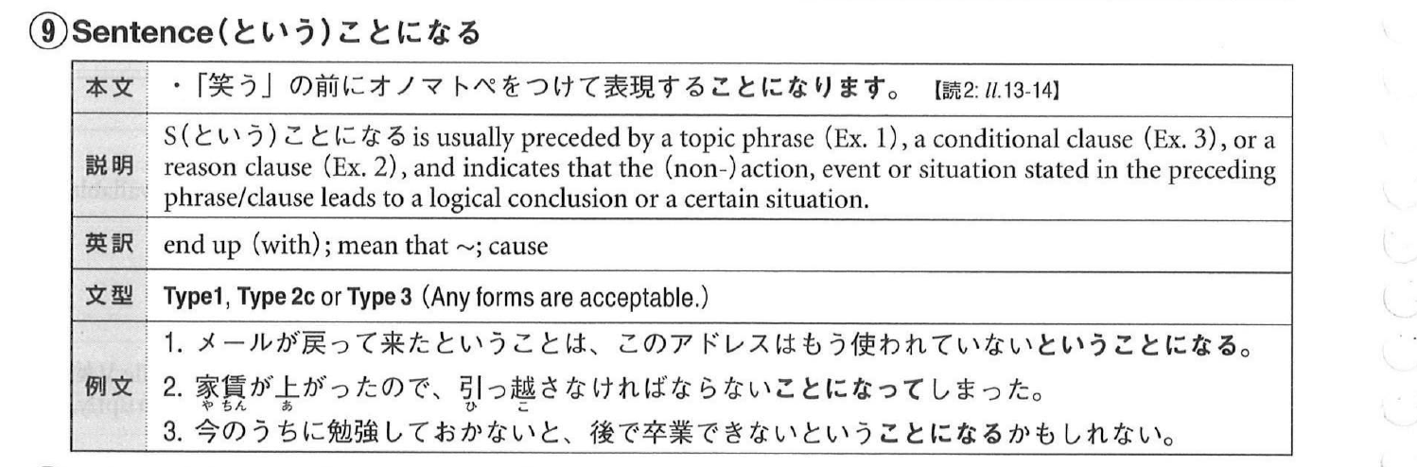
© Kurosio Publishers. All rights reserved. This content is excluded from our Creative Commons license. For more information, see https://ocw.mit.edu/help/faq-fair-use/

Slide 18
9.
Sentence 1 (というの/こと）は、Sentence 2ということになる。（Sentence 1 means Sentence 2)
……….と/たら、……ということになる。(if …., it would end up being such that …..)
メールが戻ってきたというのは、このアドレスがもう使われていないということになる。
このクラスをとらないと、卒業できないことになってしまう。
今日宿題をやっておかないと、大変なことになる。

Slide 19
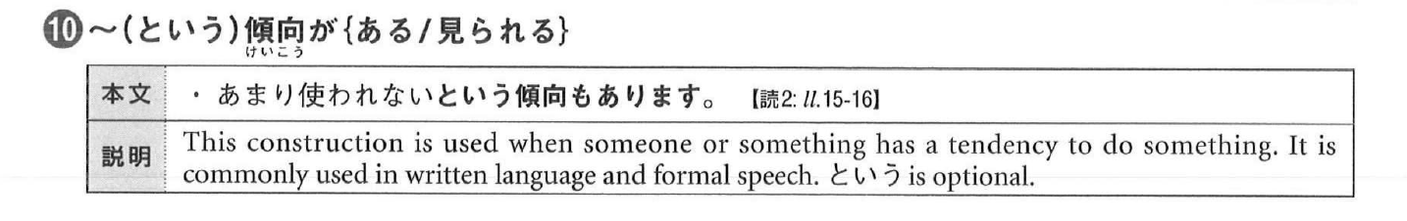
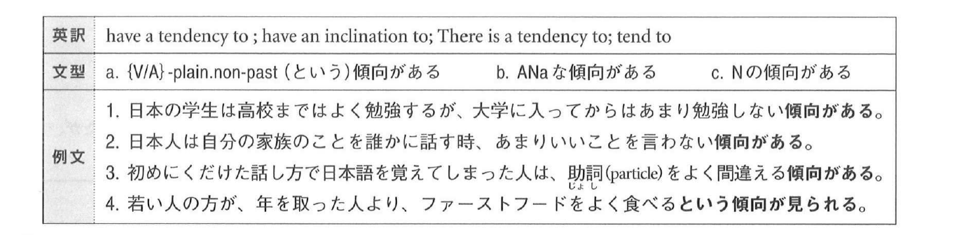
© Kurosio Publishers. All rights reserved. This content is excluded from our Creative Commons license. For more information, see https://ocw.mit.edu/help/faq-fair-use/

Slide 20
10. ~(という）傾向が{ある・見られる}
[note] (describe a tendency of the 2nd or 3rd person subject; not ”I tend to do ~” in Japanese)
*私はいつも日曜日は疲れているので、何もしない傾向がある。
*私は、毎晩アニメを４時間見る傾向がある。
MITの学生は、__________________________
日本人は、______________________________
日本の学生は、__________________________
若い人は、______________________________

Slide 21
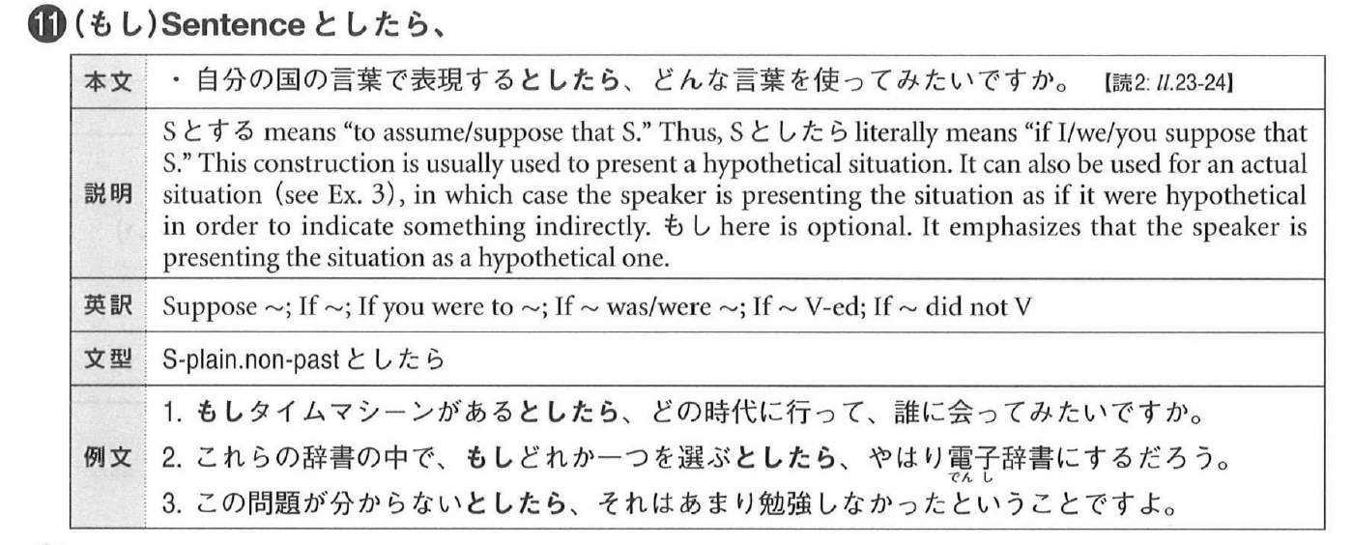
© Kurosio Publishers. All rights reserved. This content is excluded from our Creative Commons license. For more information, see https://ocw.mit.edu/help/faq-fair-use/

Slide 22
11. (もし) Sentenceとしたら、……
Hypothetical；More formal situations;
もし、タイムマシンがあるとしたら/あったら、どの時代に行ってみたいですか。
もし、１億円もらったとしたら/もらったら、何をしたい？
もし、来年卒業できないとしたら、どうしますか。
日本で働くとしたら、どんな会社に勤めたいですか。

Slide 23
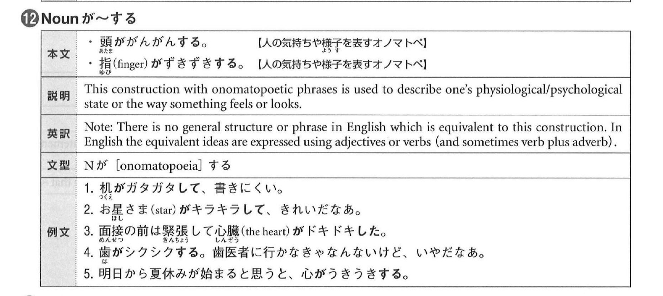
© Kurosio Publishers. All rights reserved. This content is excluded from our Creative Commons license. For more information, see https://ocw.mit.edu/help/faq-fair-use/

Slide 24
12. Noun が [ onomatopoeia ] する (~しているto indicate the present state)
頭が{がんがん、ぐらぐら、ぼっと、ふらふら、ずきずき…}する。
お腹が{ちくちく、きりきり}する。(＊ぺこぺこだ）
目がギラギラしている。
歯がしくしくする。
心がうきうきする。
胸がドキドキする。 Etc.

Slide 25
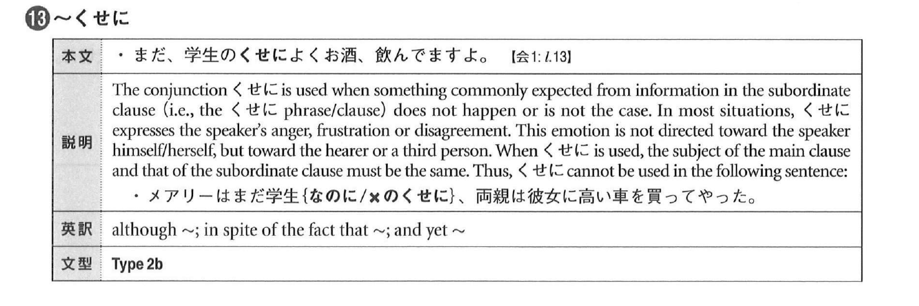
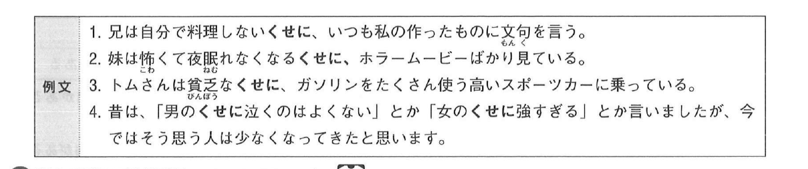
© Kurosio Publishers. All rights reserved. This content is excluded from our Creative Commons license. For more information, see https://ocw.mit.edu/help/faq-fair-use/

Slide 26
13. ~くせに
[ Proposition 1 ] くせに、[ Proposition 2].
Despite Proposition 1, Proposition 2.
Usually (not always) Proposition 2 implies the speaker’s anger/frustration…negative feeling.
子供のくせに、_______________
女のくせに、＿＿＿＿＿＿＿＿＿
男のくせに、_________________
貧乏（びんぼう）なくせに、＿＿＿＿＿＿＿＿＿＿＿＿
田中さんは、きのうよく寝たくせに、＿＿＿＿＿＿＿＿＿＿
田中さんは、きのう全然（ぜんぜん）寝なかったくせに、＿＿＿＿＿＿＿＿＿＿

Slide 27
〜くせに shouldn’t be used for yourself.
例：*私は、日本語を三年勉強しているくせに、日本語がぜんぜんできない。
=>私は、日本語を三年勉強しているけど、日本語がぜんぜんできない。
日本語を三年勉強しているのに、日本語がぜんぜんできない。
Compare the following:
彼は学生なのに、高い車に乗っている。(Proposition 2 is a surprise to the speaker)
彼は学生のくせに、高い車に乗っている。(the speaker is kind of criticizing/blaming him; he shouldn’t drive an expensive car as he is a student.)

Slide 28
あのレストランは、高いくせに、_______________________
この会社は、社員に残業（ざんぎょう）ばかりさせるくせに、＿＿＿＿＿＿＿＿＿＿＿＿＿＿＿＿＿＿
あの先生は、学生にたくさん勉強させるくせに、＿＿＿＿＿＿＿＿＿＿＿＿＿＿

Slide 29
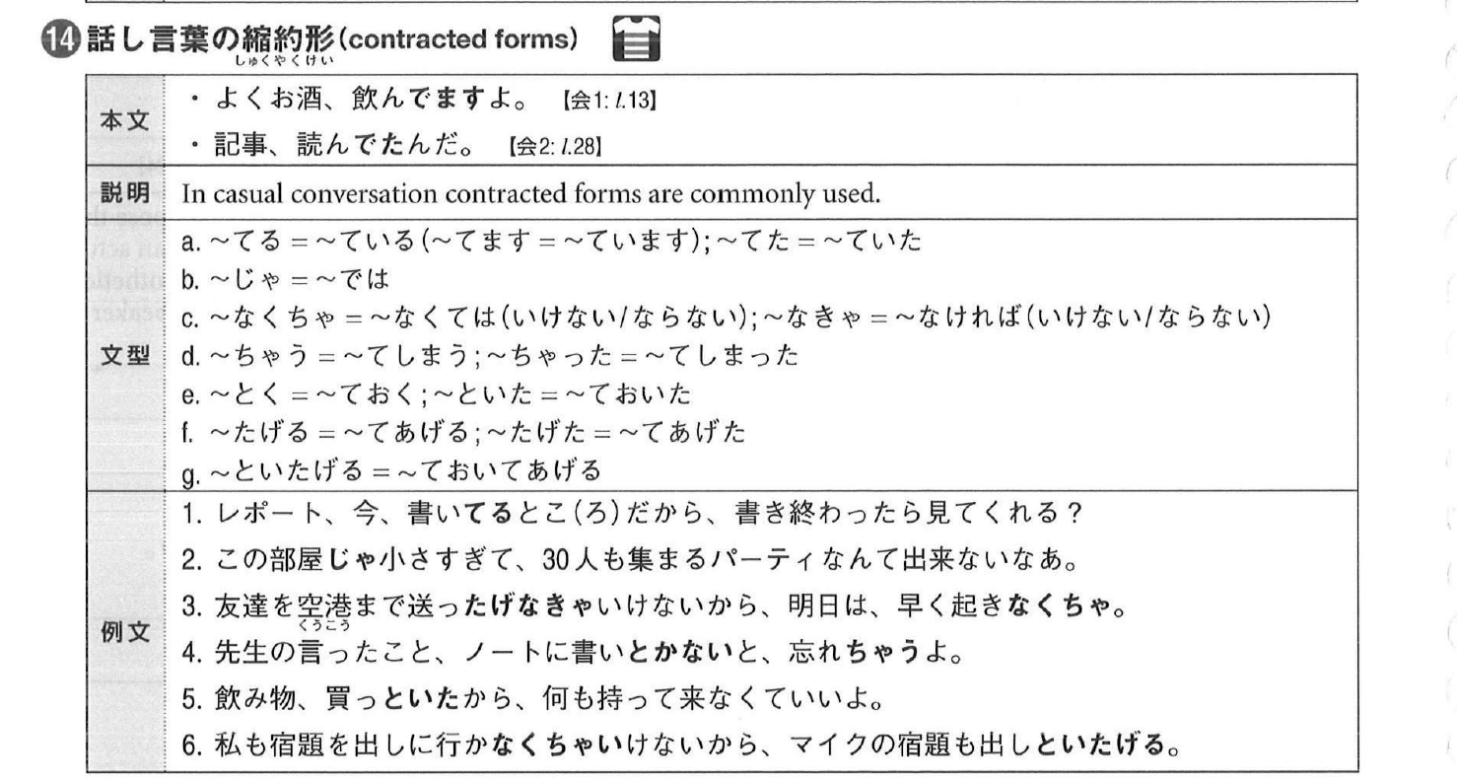
14. 話し言葉の縮約形 (contracted form)
© Kurosio Publishers. All rights reserved. This content is excluded from our Creative Commons license. For more information, see https://ocw.mit.edu/help/faq-fair-use/

Slide 30
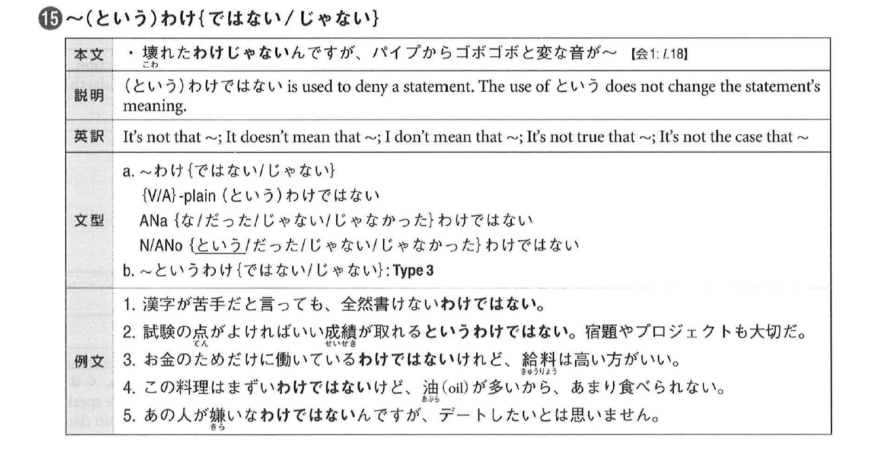
© Kurosio Publishers. All rights reserved. This content is excluded from our Creative Commons license. For more information, see https://ocw.mit.edu/help/faq-fair-use/

Slide 31
15. ~（という）わけだ
~（という）わけではない・じゃない
(It’s not the case that….)
A: スーザンさんのお母さんは、日本人だ。
B: （ああ、だから、スーザンさんは、日本語がペラペラなわけだ。）
古いミルクを飲んだから、お腹がいたくなるわけだ。
あんなにお酒を飲んだんだから、二日酔いになるわけだ。
日本人だと言って、みんなすしが好きなわけではない。
古いミルクを飲んだからと言って、お腹がいたくなるわけではない。
お母さんが日系人だからと言って、日本語がペラペラになるわけではない。
お酒をたくさん飲んだんだからと言って、二日酔いになるわけではない。

Slide 32
このクラスは、つまらないというわけではないけど、もう少し刺激（しげき）がほしい。
この料理は、まずいわけではないけど、油（あぶら）が多すぎる。
おの人は、嫌い（きらい）なわけではないけど、デートしたいとは思わない。
あの先生は、嫌いなわけではないけど、＿＿＿＿＿＿＿
このクラスは、難しいわけではないけど、＿＿＿＿＿＿＿＿＿
日本語は、難しいわけではないけど、＿＿＿＿＿＿＿＿＿＿＿

Slide 33
